Slide 1
第十一章 微生物的分类和鉴定
第一节 通用分类单元
第二节 微生物的分类鉴定

Slide 2
第一节 通用分类单元
一般概念的了解
7级分类单元
命名

Slide 3
1、一般概念的了解（微生物名称的正确写法）
分类、鉴定；
培养物、分离物、菌株；
种、亚种;
微生物命名法；
模式菌株、模式种、模式属－典型培养物保藏中心；

Slide 4
分类（classification）：
根据微生物的相似性或亲缘关系，将微生物归入不同的分类类群。
鉴定（identification）：
确定一个新的分离物属于已经命名的分类单元的过程。
命名：根据国际命名法规，给微生物分类单元以科学名称。

Slide 5
种(species):
是一个基本分类单元,它是一大群表型特征高度相似,亲缘关系及其接近,与同属内的其它物种有着明显差异的一大群菌株的总称.
菌株(strain, 又称品系,非细胞型病毒称毒株或株):
它表示任何由一个独立分离的单细胞(或单个病毒粒)繁殖而成的纯遗传型群体及其一切后代. 菌株的名称可随意确定。

Slide 6
新种(sp. nov ):
是指权威性的分类鉴定手册中从未记载过的一种新分离并鉴定过的微生物.
例如：
Berge, O., Guinebretière, M.H., Achouak, W., Normand, P. & Heulin, T. (2002). Paenibacillus graminmis sp. nov. and Paenibacillus odorifer sp. nov., isolated from plant roots, soil and food. Int J Syst Evol Microbiol 52, 607-616.

Slide 7
2、7级分类单元
界kingdom(Regnum)
门Phylum或Division
纲Class
目Order
科Family
属Genus
种Species

Slide 8
3、命名法:
双名法
学名=属名+种名加词+(首次定名人)+现名定名人+现名定名年份
斜体 正体(一般省略)
例如:
大肠埃希氏菌(简称大肠杆菌)
Escherichia coli (Migula) Castellani Chalmers 1919
枯草芽孢杆菌(简称枯草杆菌)
Bacillus subtilis (Ehrenberg) Cohn 1872

Slide 9
三名法
学名=属名+种名加词+符号subsp或var+亚种或变种的加词
斜体 正体(可省略) 斜体(不可省)
例如:
苏云金芽孢杆菌蜡螟亚种
Bacillus thuringiensis (subsp) galleria
酿酒酵母椭圆变种
Saccharomuces cerevisiae (var) ellipsoideus

Slide 10
在微生物中,一个种只能用该种内的一个典型菌株当作它的具体代表,此典型菌株就成了该种的模式菌株。
常用菌种保藏中心：
CCTCC中国微生物菌种保藏中心
ATCC美国菌种保藏中心
DSMZ德国菌藏保存中心
CIP法国巴斯德研究所
CCBAU中国农业大学菌种保存中心
Bacillus subtilis AS 1.398 (Academia Sinica)
Bifidobacterium bifidum ATCC 29521 (American Type Culture Collection)

Slide 11
第二节 微生物的分类、鉴定
伯杰氏手册
细菌分类、鉴定方法及其原理

Slide 12
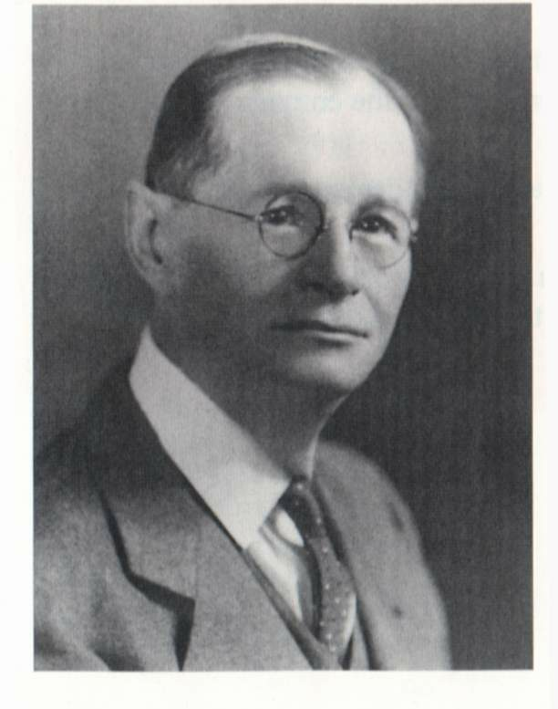
１、《伯杰氏鉴定细菌学手册》
(Bergey’s Manual of Determinative Bacteriology)
美国宾夕法尼亚大学的细菌学
教授伯杰(D.Bergey)(1860-1937)
1957年第七版后，由于越来越广泛地吸收
了国际上细菌分类学家参加编写(如1974
年第八版，撰稿人多达130多位，涉及15
个国家；现行版本撰稿人多达300多人，
涉及近20个国家)，所以它的近代版本反
映了出版年代细菌分类学的最新成果，
因而逐渐确立了在国际上对细菌进行全
面分类的权威地位。

Slide 13
《伯杰氏鉴定细菌学手册》
(Bergey’s Manual of Determinative Bacteriology)
（20世纪80年代末期）
《伯杰氏系统细菌学手册》
(Bergey’s Manual of Systematic Bacteriology)
伯杰氏手册是目前进行细菌分类、鉴定的最重要
依据，其特点是描述非常详细，包括对细菌各个属
种的特征及进行鉴定所需做的实验的具体方法。

Slide 14
２、细菌分类、鉴定的常用方法
一、经典方法
形态特征：培养特征、细胞形态染色特性、特殊的细胞结构、运动性，等；
生理生化特征：营养类型、与氧的关系、培养温度、对渗透压、pH的适应
性、代谢产物，等
生态特性：生长温度，与氧、pH、渗透压的关系，宿主种类，与宿主关系,
生活史，有性生殖情况等
血清学反应
对噬菌体的敏感性
其他
二、现代方法
核酸分析
细胞化学成分
数值分类
16s rRNA同源性分析 G+C mol%
核酸分子杂交

Slide 15
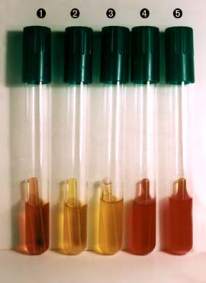
糖发酵试验

Slide 16
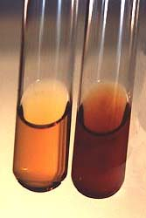
VP试
验
阴性
阳性
大肠杆菌：—
产气杆菌：+

Slide 17
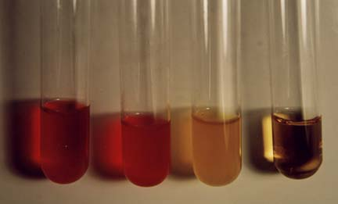
甲基红试验
大肠杆菌：+
产气杆菌：—
阳性
阴性
对照

Slide 18
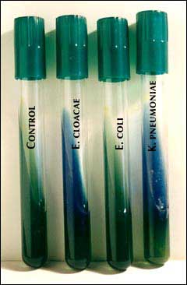
枸橼酸利用试验
大肠杆菌：—
产气杆菌：+

Slide 19
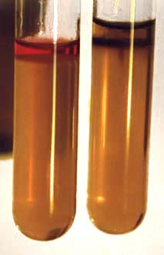
吲哚试验
阳性
大肠杆菌：+
产气杆菌：—

Slide 20
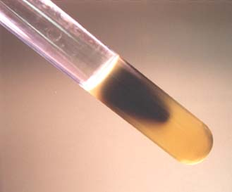
H₂S试验

Slide 21
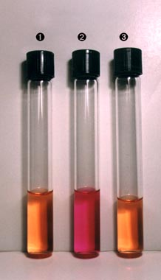
尿素酶试验
对照
阳性
阴性

Slide 22
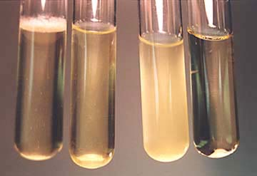
细菌在液体培养基中的生长情况
菌膜
对照
菌沉淀
均匀浑浊

Slide 23
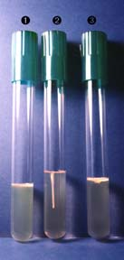
细菌在半固体培养基中的生长情况
1、3：有动力
2：无动力

Slide 24
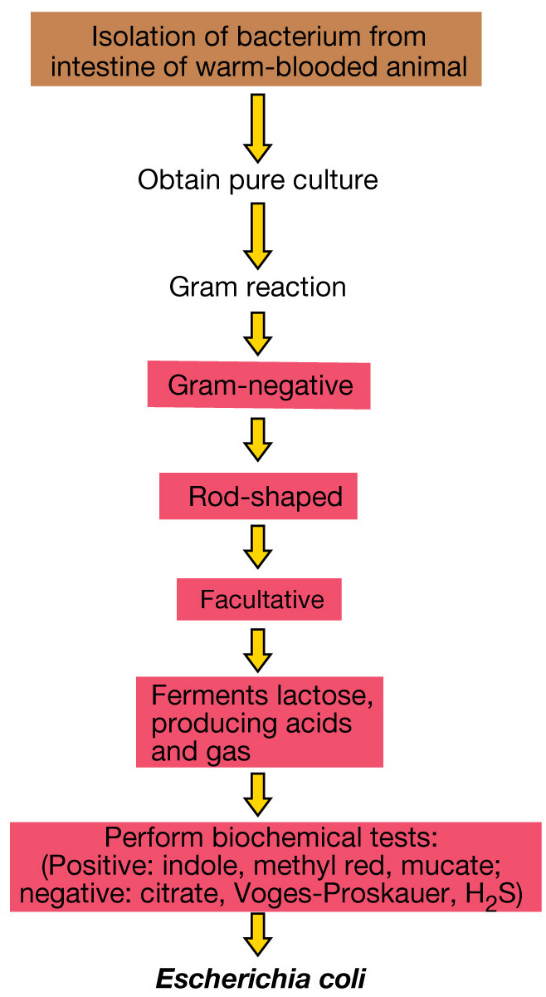
一、经典方法举例
形态和生理生化特征

Slide 25
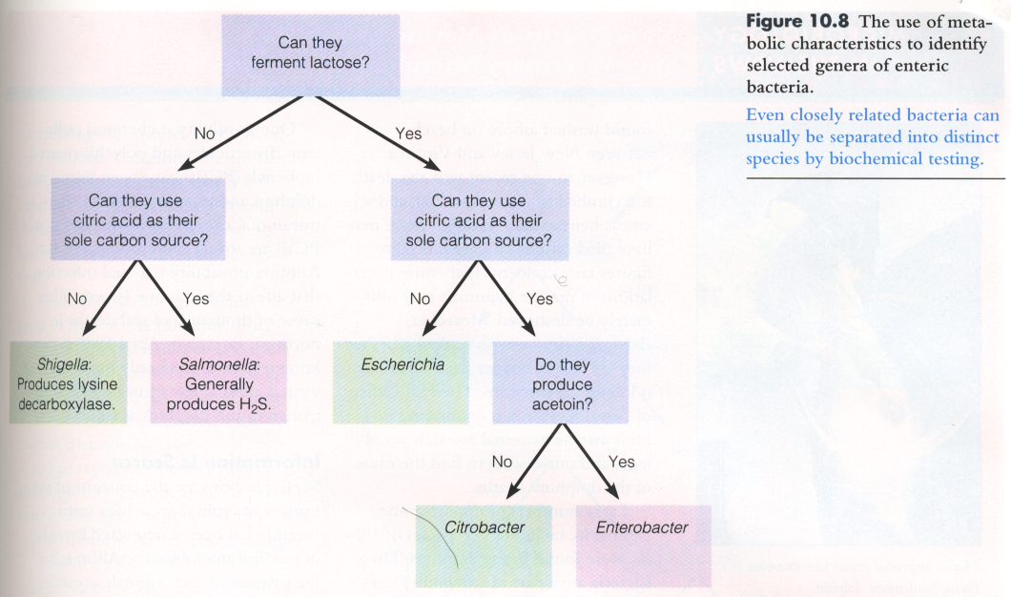
肠道菌科细菌属和种
的分类鉴定
在以实用为主要目的表型分类中，仅依靠形态学特征是远远不够的，因此生理生化特征往往是细菌分类鉴定的主要特征。

Slide 26
二、现代方法举例
选用16S rRNA作为生物进化和系统分类的优点
普遍存在于一切细胞内，包括原核和真核生物
生理功能既重要又恒定
在细胞中的含量较高、易提取
编码rRNA的基因十分稳定
rRNA的某些核苷酸序列非常保守
相对分子质量适中

Slide 27
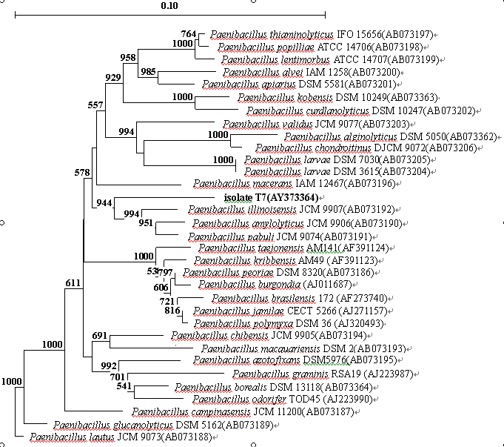
类芽孢杆菌属基于16S rRNA的系统发育树

Slide 28
G+C mol%
G+C
G+C mol% =
×100%
A+T+G+C
测定方法:
解链温度法(melting temprature,Tm,热变性温度法) 在DNA双链的碱基对组成中,AT间形成两个氢键,结合较弱,而GC间可形成3个氢键,结合较牢.天然的DNA双链在一定的离子强度和pH下逐步加热变性时,随着碱基对间氢键的不断打开,天然的互补双螺旋就逐步变为单链状态,从而导致核苷酸中碱基的陆续暴露,在260nm处紫外吸收值明显增加,这就是增色效应.一旦双链完全变成单链,紫外吸收就停止增加.这种由增色效应反映出来的打开氢键的DNA热变性过程,是在一个狭窄的温度范围内完成的.在此过程中,紫外吸收增高的中点值所对应的温度即为Tm值.

Slide 29
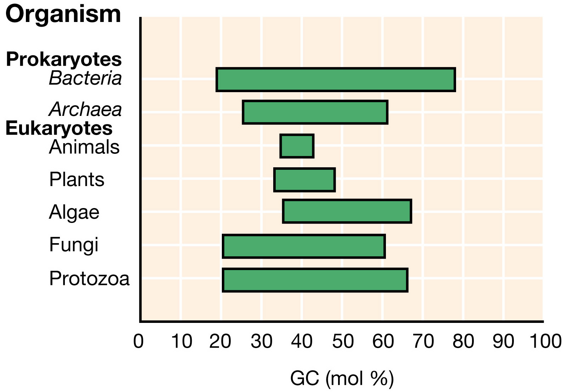
G+C mol%

Slide 30
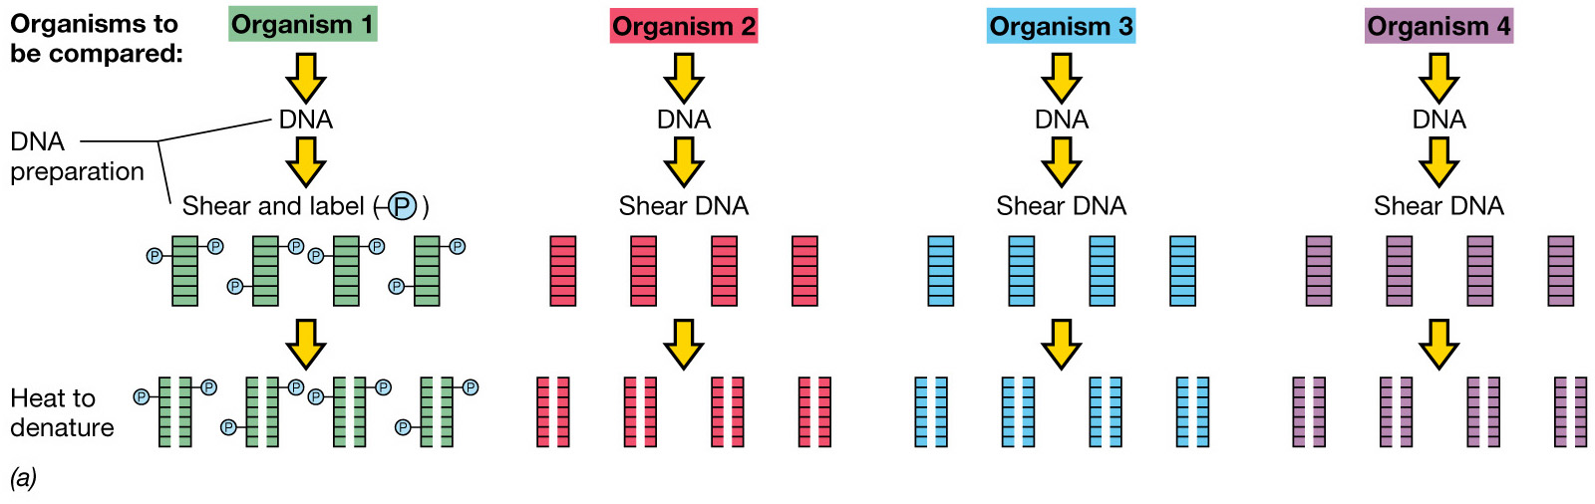
DNA-DNA Hybridization

Slide 31
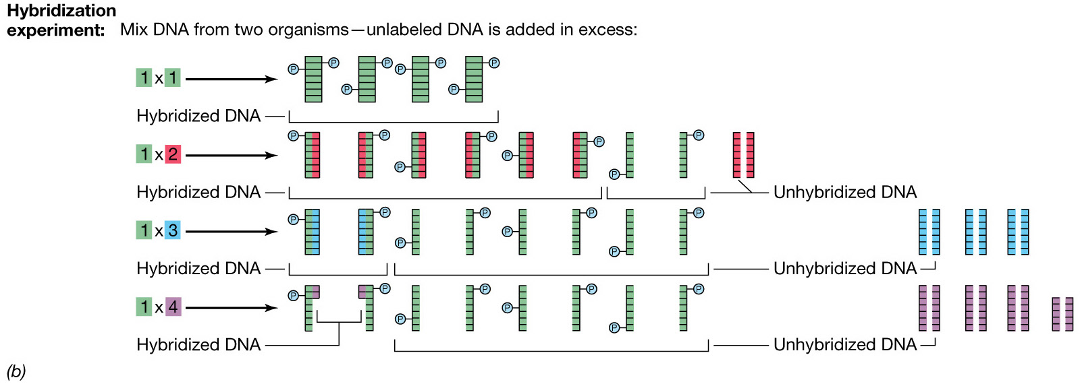
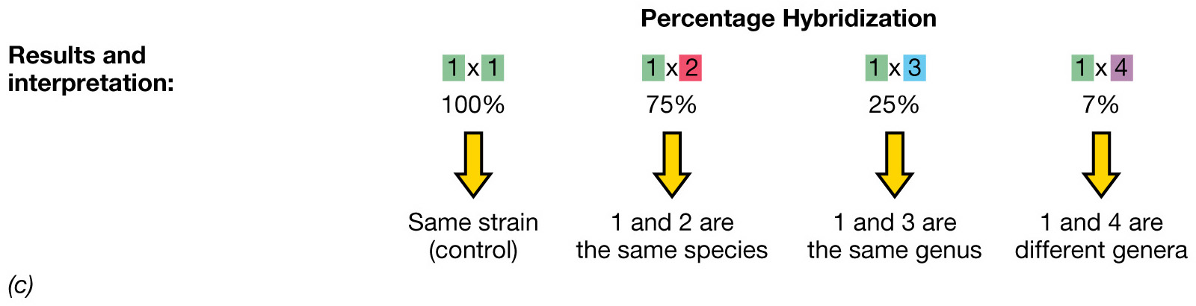

Slide 32
国际系统细菌学委员会在1987年规定，当DNA同源性大于等于70%，同时杂交分子的解链温度差即ΔTm值小于等于5℃为细菌种的界限（Wayne et al. 1987）。
当然如果鉴定一个新种，除了待定菌与参比菌株之间具有较低的DNA-DNA同源性外，还必须参考16S rDNA序列相似性数值等其它数据。

Slide 33
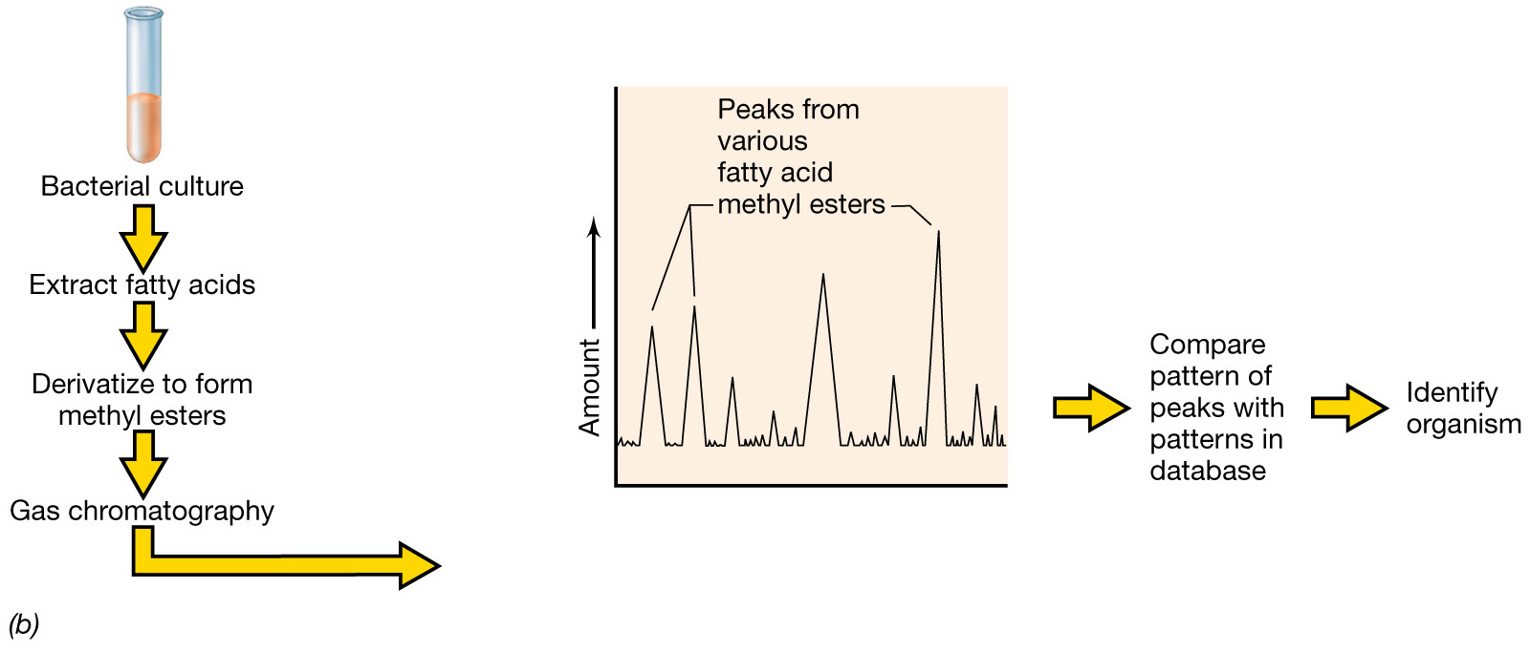
细胞化学成分

Slide 34
什么是数值分类？
又称统计分类法是在大量生物个体进行大量性状观察的基础上对研究数据进行收集和计算机处理，计算出所有供试个体之间的相似性，进而在这些相似性的基础上将全部供试个体排列成群．简单地说就是用统计学方法根据大量表型性状将有机体分群．

Slide 35
祝学习进步！
谢谢！

